Slide 1

CHÀO MỪNG CÁC EM ĐẾN VỚI TIẾT HỌC

Slide 2


KHỞI ĐỘNG
Em hiểu thế nào là khoảng cách? Có thể đưa ra vài ví dụ cụ thể trong thực tế?
Khoảng cách là khái niệm được dùng trong nhiều lĩnh vực của đời sống. Trong bài học này ta tìm hiểu về khoảng cách giữa điểm, đường thẳng, mặt phẳng.

Slide 3


BÀI 26: KHOẢNG CÁCH

Slide 4
NỘI DUNG BÀI HỌC
01
Khoảng cách từ một điểm đến một đường thẳng, đến một mặt phẳng
02
Khoảng cách giữa các đường thẳng và mặt phẳng song song, giữa hai mặt phẳng song song
03
Khoảng cách giữa hai đường thẳng chéo nhau

Slide 5
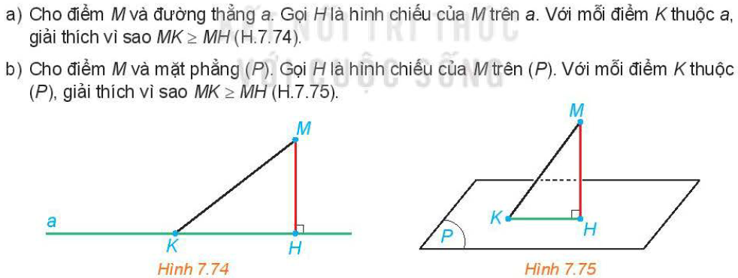

1. Khoảng cách từ một điểm đến một đường thẳng, đến một mặt phẳng
HĐ1

Slide 6
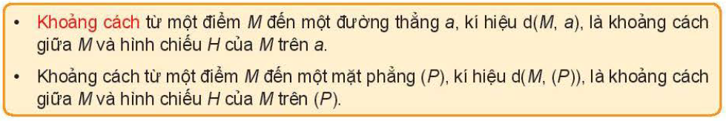

KẾT LUẬN

Slide 7
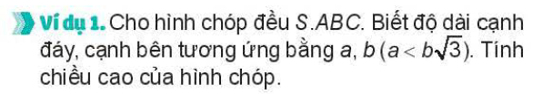
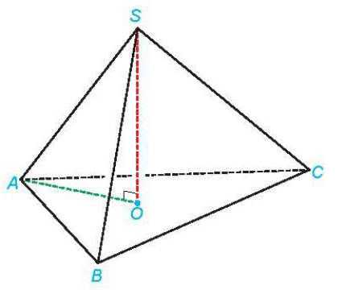

Slide 8
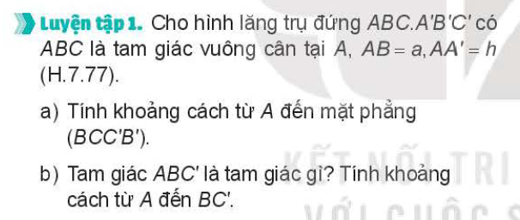

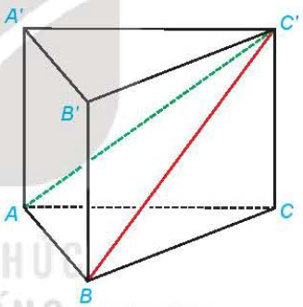


Slide 9
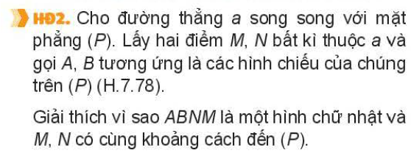
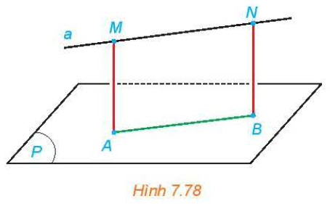
2. Khoảng cách giữa các đường thẳng và mặt phẳng song song, giữa hai mặt phẳng song song

Slide 10
KẾT LUẬN

Slide 11
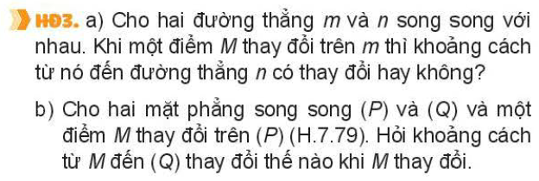
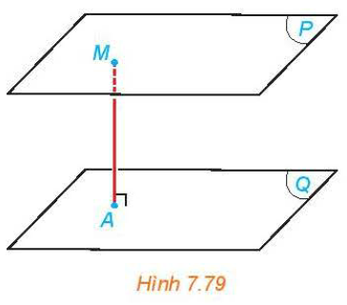
2. Khoảng cách giữa các đường thẳng và mặt phẳng song song, giữa hai mặt phẳng song song

Slide 12
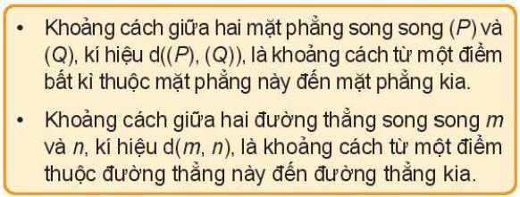
KẾT LUẬN

Slide 13
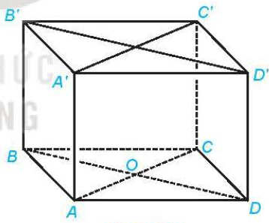


Slide 14
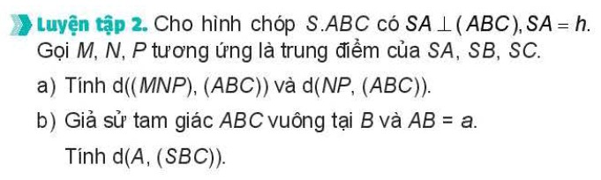
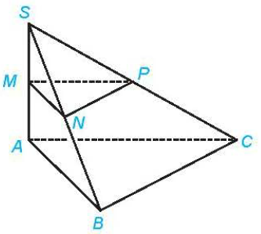


Slide 15
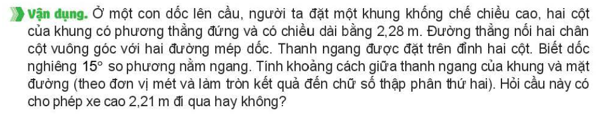

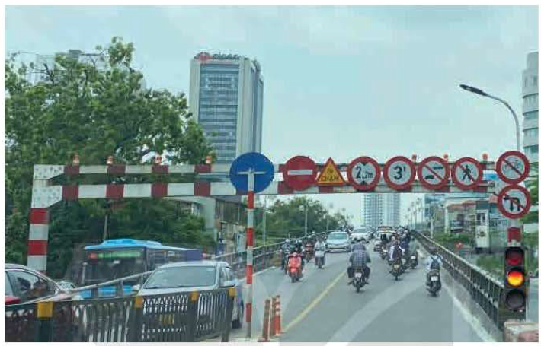

Slide 16
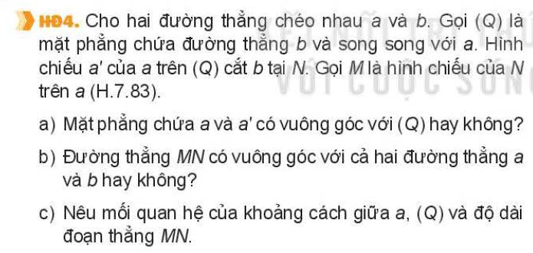
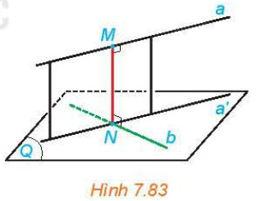
3. Khoảng cách giữa hai đường thẳng chéo nhau

Slide 17

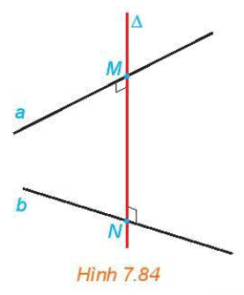
KẾT LUẬN

Slide 18
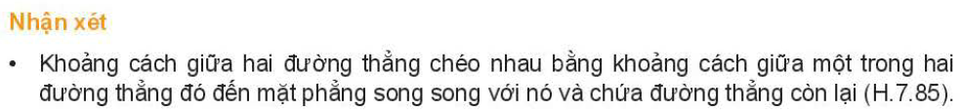
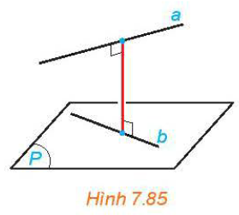
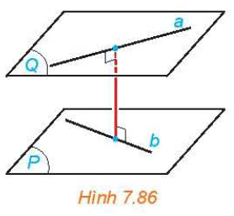

Slide 19
HẸN GẶP LẠI CÁC EM TRONG TIẾT HỌC SAU

